Slide 1
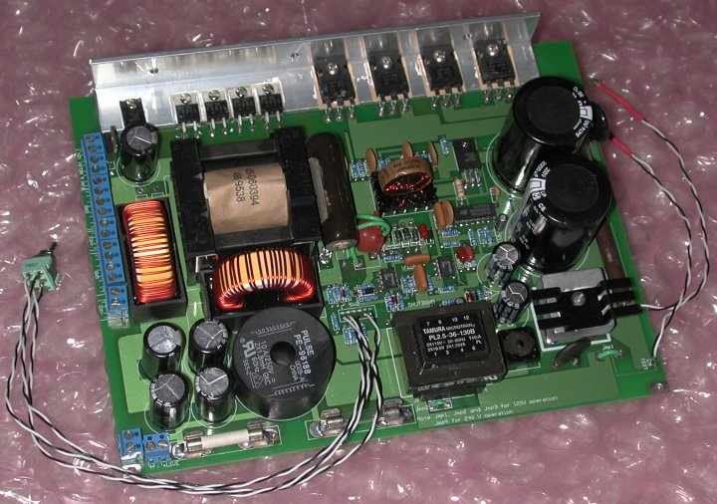
Prisjetimo se ….

Slide 2
Elektronički sklop – više elektroničkih elemenata spojenih u jednu cjelinu
Za rad elektroničkog uređaja potreban je izvor električne energije – električna struja
Osnovni dijelovi jednostavnog strujnog kruga
Trošilo, izvor električne energije, vodiči i prekidač (sklopka)
Smjer struje
Baterija – istosmjerni (dogovoreni) ili tehnički
Utičnica – izmjenični
Upoznajmo se s nekima od elektroničkih elemenata koji su prikazani na slici, a koje imate u kutijama

Slide 3
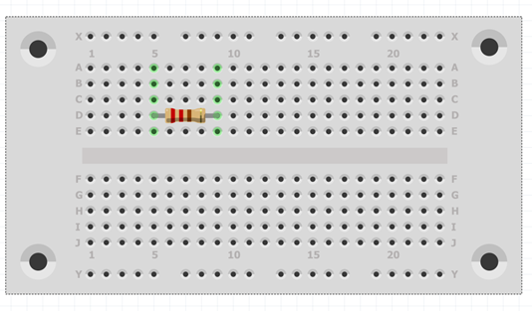
Sastavljanje jednostavnog strujnog kruga – elektroničkog sklopa od otpornika , crvene led diode, izvora (baterija 4.5V), 2 vodiča za spajanje izvora i eksperimentalne pločice
Spajanje otpornika

Slide 4
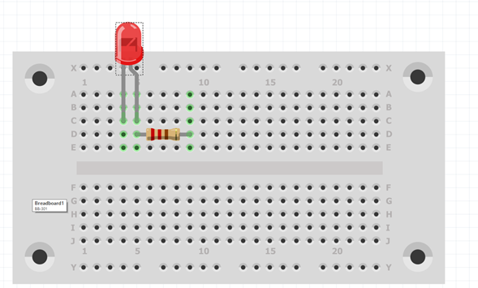
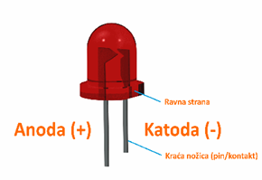
Spajanje diode

Slide 5
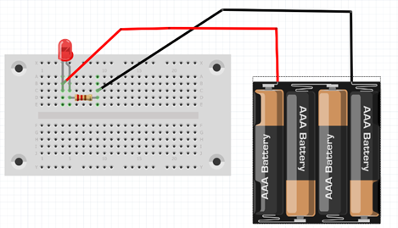
Spajanje izvora
+ -

Slide 6
Pitanja:
1. Kako uključiti / isključiti strujni krug? _______________________________________________________
2. Postoji li još koji način uključivanja / isključivanja strujnog kruga, a da se ne dodaju novi elementi? ________________________________________________________

Slide 7
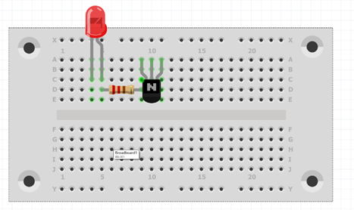
Drugi zadatak
potreban materijal – otpornik , crvena led dioda, izvor (baterija 4.5V), 2 vodiča za spajanje izvora, eksperimentalna pločica, tranzistor , 2 vodiča, dodatni izvor (baterija (1.5V)
Na već postojeći strujni krug iz prethodnog zadatka dodaj tranzistor, ali prije toga ukloni izvor (bateriju i vodiče)

Slide 8
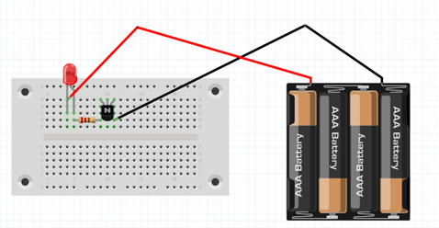
Spajanje izvora
+ -
Teče li strujnim krugom struja? ___________

Slide 9
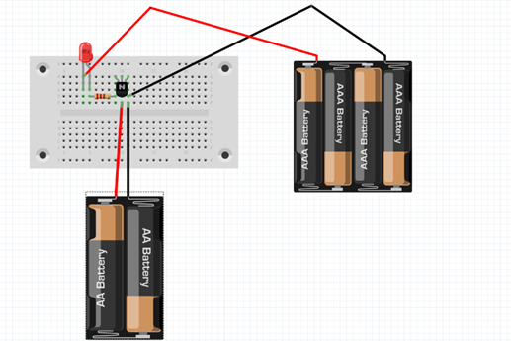
Spajanje dodatnog izvora
+ -
Teče li sada strujnim krugom struja? _________

Slide 10
Zašto? ____________________________________________
Služi li koji element kao upravljački signal? __________________

Slide 11
Sastavljanjem prvog strujnog kruga uočili smo da nam je za rad bio dovoljan samo jedan izvor – baterija 4.5V
+ -

Slide 12
Za drugi strujni krug u koji smo dodali još jedan elektronički element – tranzistor, koji je služio kao prekidač, bio je potreban još jedan dodatni izvor – baterija 1.5V, da bi strujnim krugom potekla struja.
+ -

Slide 13
Pasivni i aktivni elektronički elementi

Slide 14
Pasivni elektronički elementi
nemaju djelovanje pojačanja ni ispravljanja izmjenične struje, a u strujnom krugu istosmjerne struje ponašaju se prema načelu da je kvocijent napona i struje konstantan – Ohmov zakon
Pasivni elektronički elementi su: otpornici, zavojnice i kondenzatori.

Slide 15
Otpornici – pružaju otpor prolasku električne struje Mogu biti: - stalni - polupromjenjivi - promjenjivi

Slide 16
Oznaka za otpor – R
Mjerna jedinica - Ω (ohm – čitaj om)
Promjenjivi otpornici gdje se otpor mijenja mehaničkim djelovanjem zovu se trimeri i potenciometri
Vrijednost otpora pojedinog otpornika možemo mjeriti mjernim instrumentom ommetrom ili univerzalnim mjernim instrumentom, ali i očitavanjem vrijednosti po bojama prstena na otporniku

Slide 18
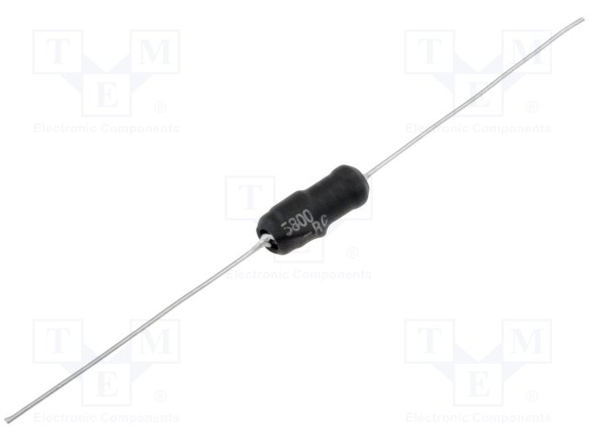
Zavojnice
izrađuju se u obliku vodiča svijenih u spiralu, magnetsko svojstvo zavojnice zove se induktivitet, označava se velikim slovom L, a mjerna jedinica je henri – H.

Slide 19
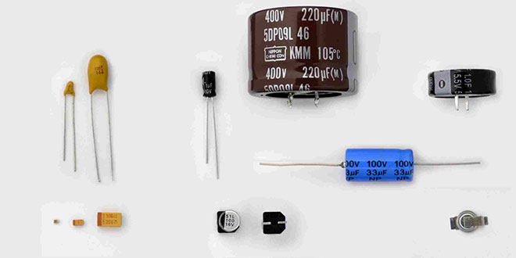
Kondenzatori
imaju sposobnost akumuliranja električnog naboja koja se zove kapacitet kondenzatora i označava se velikim slovom C
Mjerna jedinica kapaciteta kondenzatora je farad – F

Slide 20
Propuštaju izmjeničnu struju, a istosmjernu samo kratko vrijeme dok se pune
Mogu biti stalni, polupromjenjivi i promjenjivi

Slide 21
Aktivni elektronički elementi
Imaju mogućnost kontroliranja protoka elektrona uz pomoć vanjskog napona (signala).
U aktivne elektroničke elemente spadaju diode, tranzistori, dijaci, trijaci, tiristori, integrirani krugovi i mikroprocesori

Slide 22
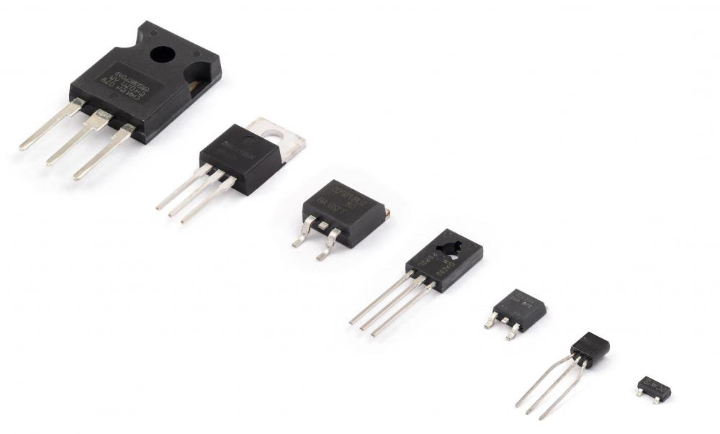
Tranzistori
služe za pojačanje električnih signala i kao elektronički prekidači
tranzistor ima tri izvoda – bazu, kolektor i emiter
Postoje dva tipa tranzistora – PNP i NPN – ovisno o rasporedu vodljivih slojeva

Slide 23
Diode
Izrađene od poluvodičkih materijala
Imaju pozitivnu elektrodu koja se naziva anoda, oznaka veliko slovo A i negativnu elektrodu koja se naziva katoda – oznaka veliko slovo K

Slide 24
Najčešće poluvodičke diode su:
ispravljačke diode
fotodiode
LED diode
Zenerove diode

Slide 25
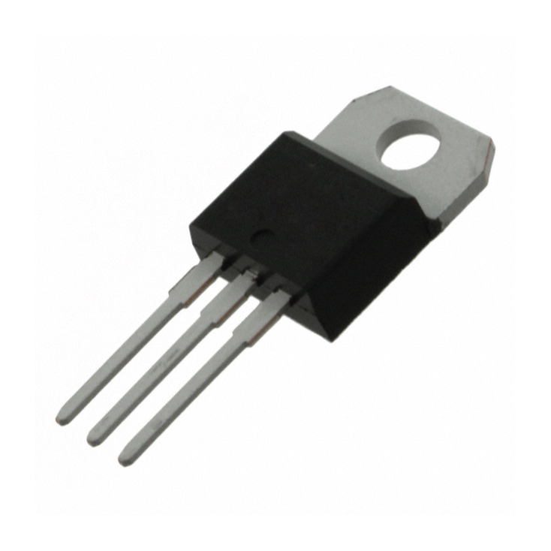
Dijaci, trijaci i tiristori
Dijaci – troslojni poluvodički elementi
Trijaci – poluvodički elementi – primjena u krugovima izmjenične struje
Tiristori - četveroslojni poluvodički elementi

Slide 26
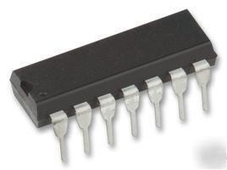
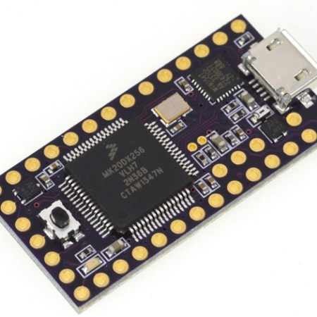
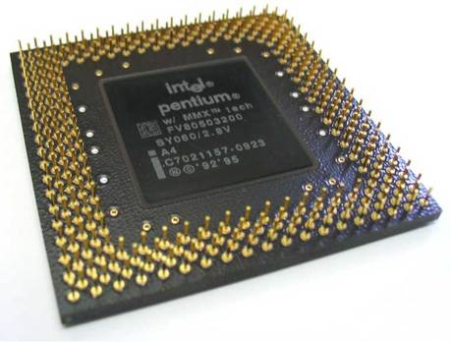
Integrirani krugovi - (IC)
izrađeni od više elektroničkih elemenata povezanih u jednu funkcionalnu cjelinu, vrlo su malih dimenzija.
Složeniji integrirani krugovi su mikroprocesori i mikrokontroleri

Slide 27
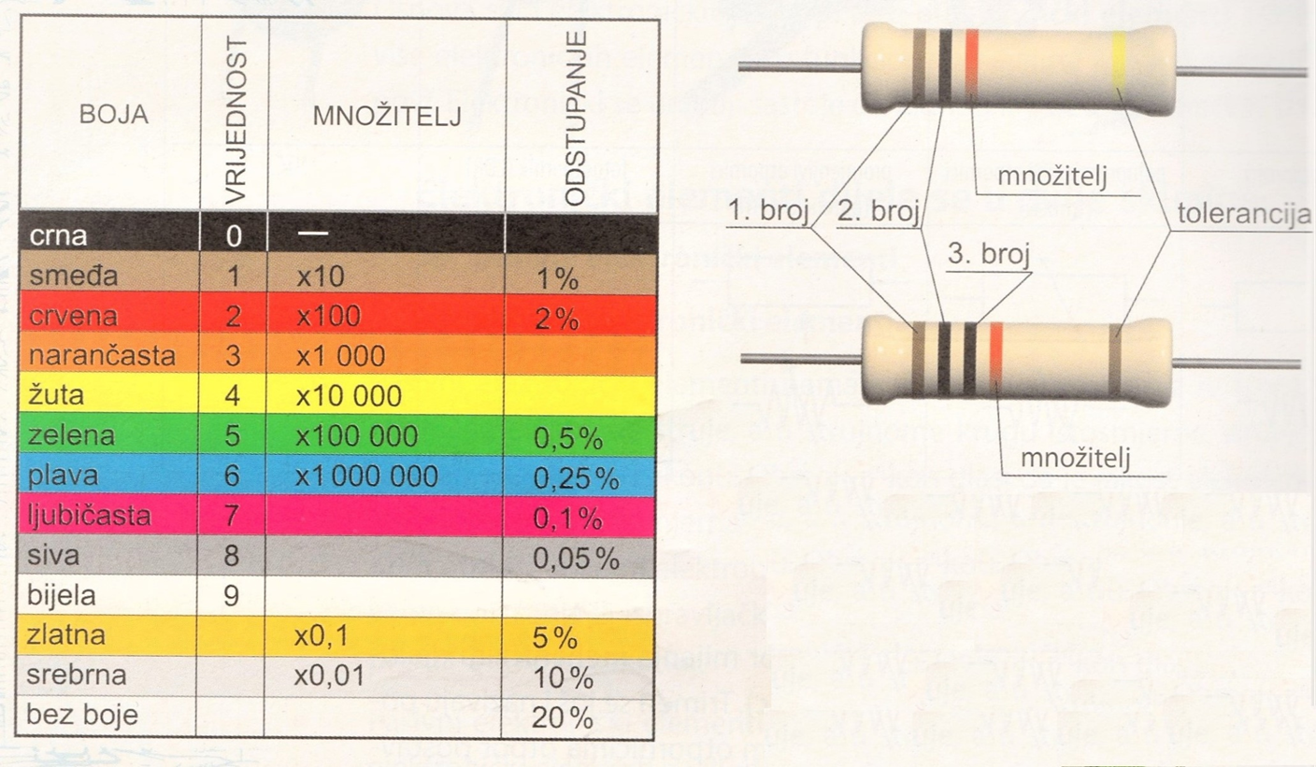
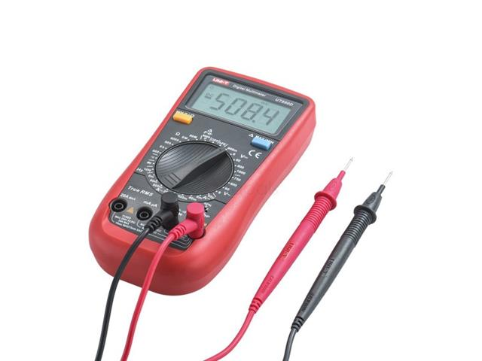
Radni list 2
Određivanje vrijednosti otpora otpornika prema boji prstena i mjerenje otpora univerzalnim mjernim instrumentom

Slide 28
Stavi različite otpornike ispred sebe, te svaki označi određenim brojem.
Uz pomoć udžbenika, a prema prikazanom primjeru odredi otpor pojedinog otpornika prema boji i rezultat upiši u tablicu

Slide 30
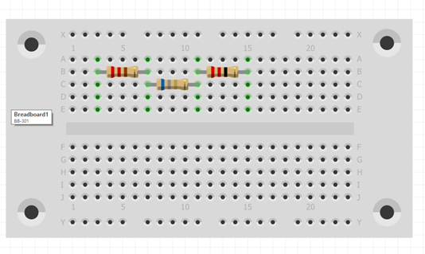
Zadatak 2: Određivanje ukupnog otpora serijski spojenih otpornika po bojama i direktnim mjerenjem
Potreban pribor: tri različita otpornika, eksperimentalna pločica, 2 vodiča i univerzalni mjerni instrument
Serijski spoj otpornika

Slide 31
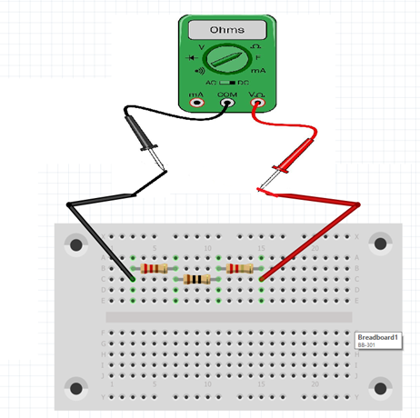
Mjerenje otpora
- +

Slide 32
3.Očitaj izmjerenu vrijednost otpora otpornika: R=__________________ Ω
4.Prema načinu iz prvog zadataka odredi vrijednost pojedinog otpornika prema boji:
Vrijednost prvog otpornika: R1 = _______________Ω
Vrijednost drugog otpornika: R2 = _____________ Ω
Vrijednost trećeg otpornika: R3 = ______________ Ω
Prema formuli R=R1+R2+R3 izračunaj ukupnu vrijednost serijski spojenih otpornika
R = ______________Ω
Odstupanje od izmjerene i očitane vrijednosti : ____________________
Zašto je došlo do odstupanja? ___________________________________________________
_______________________________________________________

Slide 33
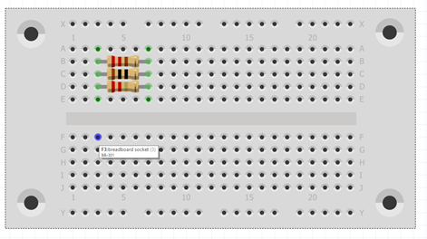
Zadatak 3: Određivanje ukupnog otpora paralelno spojenih otpornika prema boji i direktnim mjerenjem
Potreban pribor - tri različita otpornika, eksperimentalna pločica, 2 vodiča i univerzalni mjerni instrument
Paralelni spoj otpornika

Slide 34
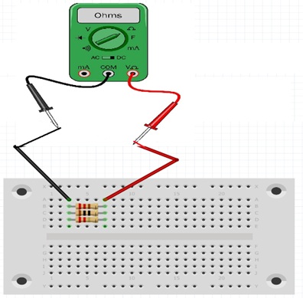
Mjerenje otpora
- +

Slide 35
1.Očitaj izmjerenu vrijednost otpora otpornika:
R=_____________________ Ω
2.Prema načinu iz prvog zadataka odredi vrijednost pojedinog otpornika prema boji:
Vrijednost prvog otpornika: R1 = _______________Ω
Vrijednost drugog otpornika: R2 = _____________ Ω
Vrijednost trećeg otpornika: R3 = ______________ Ω
Prema formuli odredi računski vrijednost ukupnog otpora
paralelno spojenih otpornika. R = __________ Ω
Odstupanje od izmjerene i očitane vrijednosti : ____________________Ω
Zašto je došlo do odstupanja? ______________________________________________________
____________________________________________________

